Slide 1

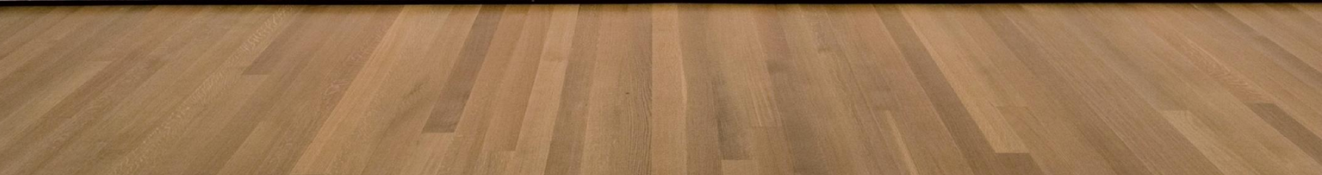

Aturan Keselamatan di Rumah
Aturan setiap kegiatan di rumah perlu diperhatikan
Aturan berguna untuk keselamatan diri dan keluarga.

Slide 2
Aturan Keselamatan di Rumah
Aturan setiap kegiatan di rumah perlu diperhatikan
Aturan berguna untuk keselamatan diri dan keluarga.

Slide 3
Ayo kita sebutkan macam-macam aturan keselamatan di rumah !

Slide 4
Ayo kita sebutkan macam-macam aturan keselamatan di rumah !

Slide 5
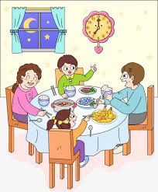
Mencuci tangan sebelum makan dan duduk dengan benar.

Slide 6
Mencuci tangan sebelum makan dan duduk dengan benar.

Slide 7
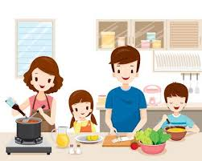
Hati-hati memakai pisau ketika memotong sayur dan buah.

Slide 8
Hati-hati memakai pisau ketika memotong sayur dan buah.

Slide 9
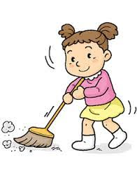
Membersihkan lantai sebelum bermain.

Slide 10
Membersihkan lantai sebelum bermain.

Slide 11

Jika menumpahkan air segera dipel/dilap

Slide 12
Jika menumpahkan air segera dipel/dilap

Slide 13
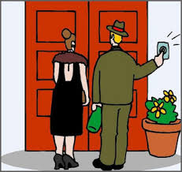
Jangan membukakan pintu jika ada tamu yang tidak dikenal.

Slide 14
Jangan membukakan pintu jika ada tamu yang tidak dikenal.

